Slide 1
하계 연수생
파이널 세미나
하계 연수생
파이널 세미나
국방ICT융합연구실 연구연수생 이성호
Copyrightⓒ. Saebyeol Yu. All Rights Reserved.

Slide 2
Contents
1
딥러닝을 활용한 UWB 실험
실험 목표 & 환경 구축
기존 알고리즘 성능 분석 실험
TITT 알고리즘 제안
2
국내 코로나 확진자 데이터 분석을 통한 지역 간
감염 전파 시뮬레이션 연구
프로젝트 목표 & 계획
감염 데이터 분석 및 분포 추정
이동 데이터 분석 및 시뮬레이션

Slide 3
1-1
딥러닝을 활용한 UWB 실험
- 실험 목표 & 환경 구축
Copyrightⓒ. Saebyeol Yu. All Rights Reserved.

Slide 4
1-1
실험 목표 & 환경 구축
실험 목표 & 핵심요소
요구사항
신호 오류가 많이 발생할 수 있는 장애물이 많은 공간에서도 정확하게 신호를 수신 받아 타겟의 위치를 알고 싶다.
목표
타겟이 일반적이지 않는 상황(동일한 공간 반복 이동, 결측치 생성)에서 가장 효과적인 알고리즘은 무엇인지 탐구
계획
환경구축
다양한 알고리즘을 적용해 실험 진행
실험값 분석 & 결과 도출
핵심요소
가장 효과적인 알고리즘은 무엇인가
결과값의 신뢰성은 어떻게 되는가
Notes:
데카 웨이브 기본 세팅

Slide 5
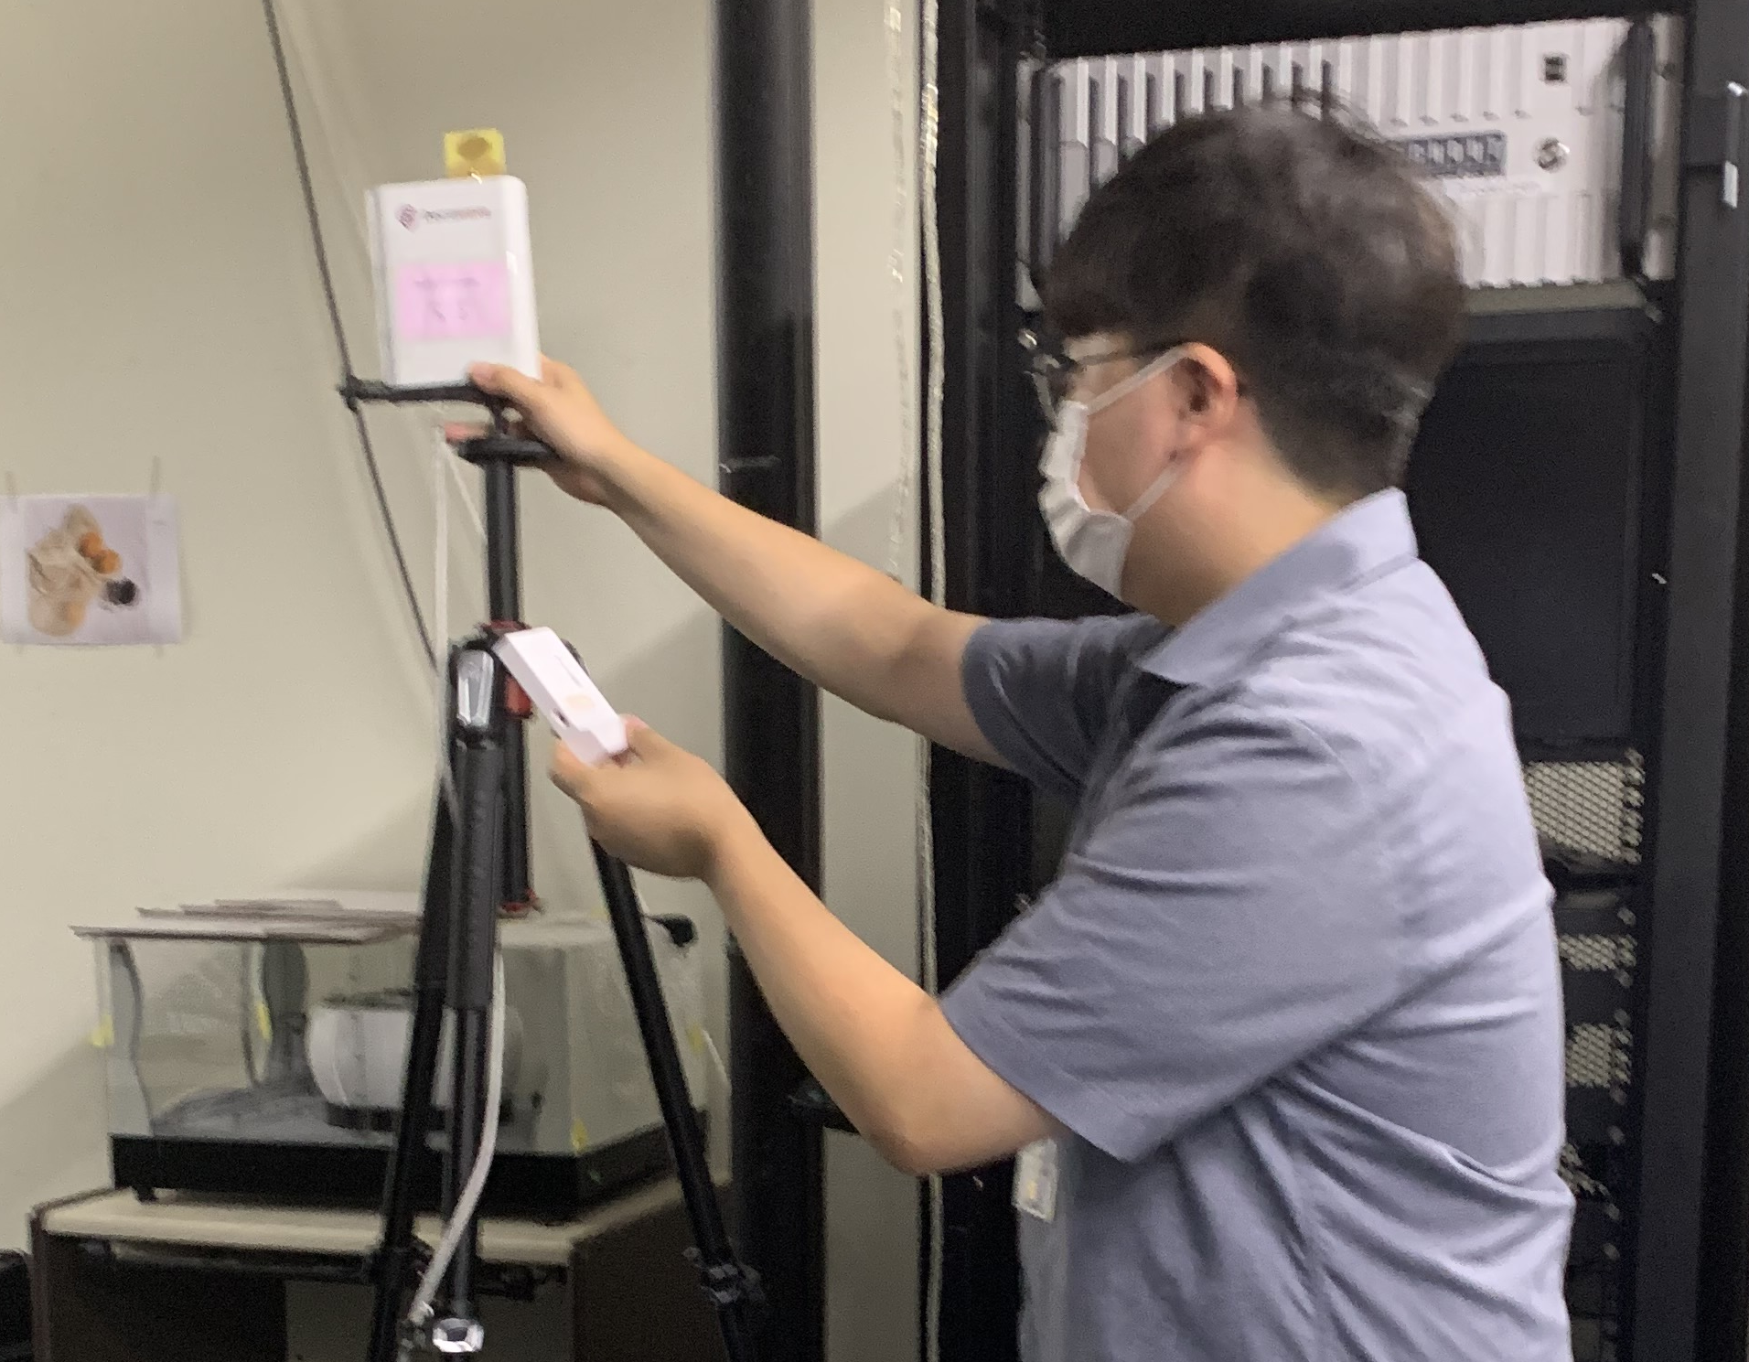
1-1
실험 목표 & 환경 구축
실험 환경 구축
앵커
앵커 4개를 이용하여 가상의 좌표 공간 생성
태그를 이용하여 타겟의 좌표 값 생성 준비
CCU (Central Computing Unit)로 사용할 컴퓨터와 앵커 & 태그 동기화
태그
<실험 환경 구축 중>
Notes:
데카 웨이브 기본 세팅

Slide 6
1-2
(7월)
딥러닝을 활용한 UWB 실험
- 기존 알고리즘 성능 분석 실험
Copyrightⓒ. Saebyeol Yu. All Rights Reserved.

Slide 7
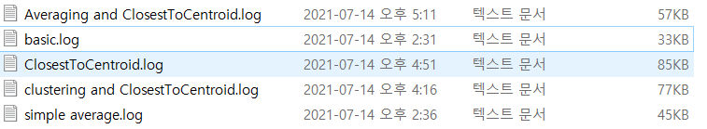
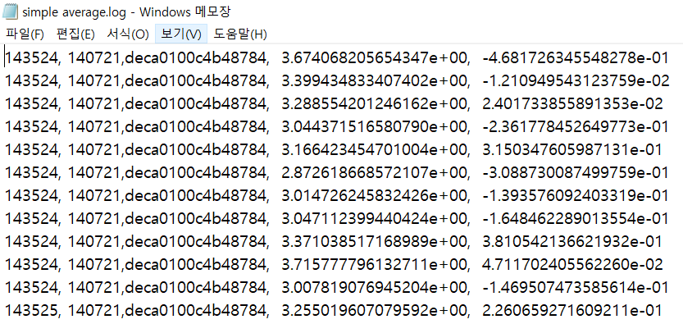
1-2
기존 알고리즘 성능 분석 실험
각종 알고리즘 실험 진행
타겟의 위치 좌표를 보정해주는 다양한 알고리즘(Naïve Bayes, Clustering 등) 활용
알고리즘들을 활용하여 보정된 타겟의 위치 좌표 로그 데이터들을 생성
생성된 데이터 전처리 수행
<실험 결과 파일>
Notes:
데카 웨이브 로그 파일

Slide 8
1-2
기존 알고리즘 성능 분석 실험
이론 기반 알고리즘 실험 결과
 | X’s p-value | Y’s p-value | X’s RMSE | Y’s RMSE
Averaging and ClosetToCentroid | 귀무 | 대립 | 4.331336 | 3.739025
Basic | 대립 | 대립 | 0.310986 | 0.732887
Clustering and ClosetToCentroid | 대립 | 대립 | 1.982377 | 2.269433
Simple average | 대립 | 대립 | 2.498973 | 2.490517
<각 실험 비교 결과>
※ 귀무 : 해당 좌표 값들의 평균은 타겟이 원운동을 했던 중심 좌표이다
Copyrightⓒ. Saebyeol Yu. All Rights Reserved.
Notes:
각종 알고리즘의 결과값들 비교

Slide 9
1
‘DecaWave’를 통한 통신 실험
실험 결과값 비교
TDOA 보정 알고리즘에 상관없이
기기의 오차에 대해 민감하게 반응했다!
오차원인
 | X’s p-value | Y’s p-value | X’s RMSE | Y’s RMSE
Averaging and ClosetToCentroid | 귀무 | 대립 | 4.331336 | 3.739025
Basic | 대립 | 대립 | 0.310986 | 0.732887
Clustering and ClosetToCentroid | 대립 | 대립 | 1.982377 | 2.269433
Simple average | 대립 | 대립 | 2.498973 | 2.490517
넓은 공간에서 수행
or
기계의 태생적 오류 극복
극복방안
<각 실험 비교 결과>
<각 실험 비교 결과>
※ 귀무 : 해당 좌표 값들의 평균은 타겟이 원운동을 했던 중심 좌표이다
※ 귀무 : 해당 좌표 값들의 평균은 타겟이 원운동을 했던 중심이다
Copyrightⓒ. Saebyeol Yu. All Rights Reserved.
Copyrightⓒ. Saebyeol Yu. All Rights Reserved.
Notes:
각종 알고리즘의 결과값들 비교

Slide 10
1-3
(7월)
딥러닝을 활용한 UWB 실험
- TITT 알고리즘 제안
- 2021 ICTC 논문 투고
Copyrightⓒ. Saebyeol Yu. All Rights Reserved.

Slide 11
1-3
TITT 알고리즘 제안
TDOA 이미지 기반 목표 추적 딥러닝 모델 필요성
TDOA 측정을 위해 복잡한 비선형 방정식을 해결해야함
TDOA를 만들기 위한 시간 감산 연산으로 인해 높은
위치 불확실성 발생
각 TDOA 측정값을 TDOA 이미지로 변환하여 CNN 모델을 통해 TDOA 오류가 추정 결과에 미치는 영향을 줄일 수 있다!
장애물이 많은 환경에서
제안하는 모델과 일반 FCNN 모델 성능 비교 시뮬레이션 진행
Copyrightⓒ. Saebyeol Yu. All Rights Reserved.

Slide 12
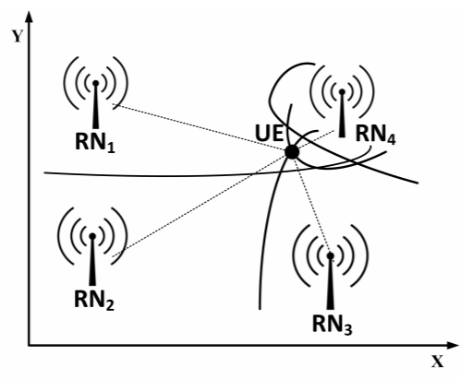
1-3
TITT 알고리즘 제안
사전 지식 정리
※ 용어 정리
TOA : 센서가 타겟 신호를 받는데 걸린 시간
거리 = 시간 * 속력 => 시간 ≒ 거리 ≒ TOA (전파의 속력은 거리에 크게 영향X)
TDOA : 2개의 TOA 값의 차이
앵커 두 점으로부터의 거리의 차가 TDOA로 일정
=> 쌍곡선 방정식 도출 가능!
세 개 (또는 그 이상)의 쌍곡선(hyperboloid)의 교차점으로서 수신기의 정확한 위치 파악 가능

Slide 13
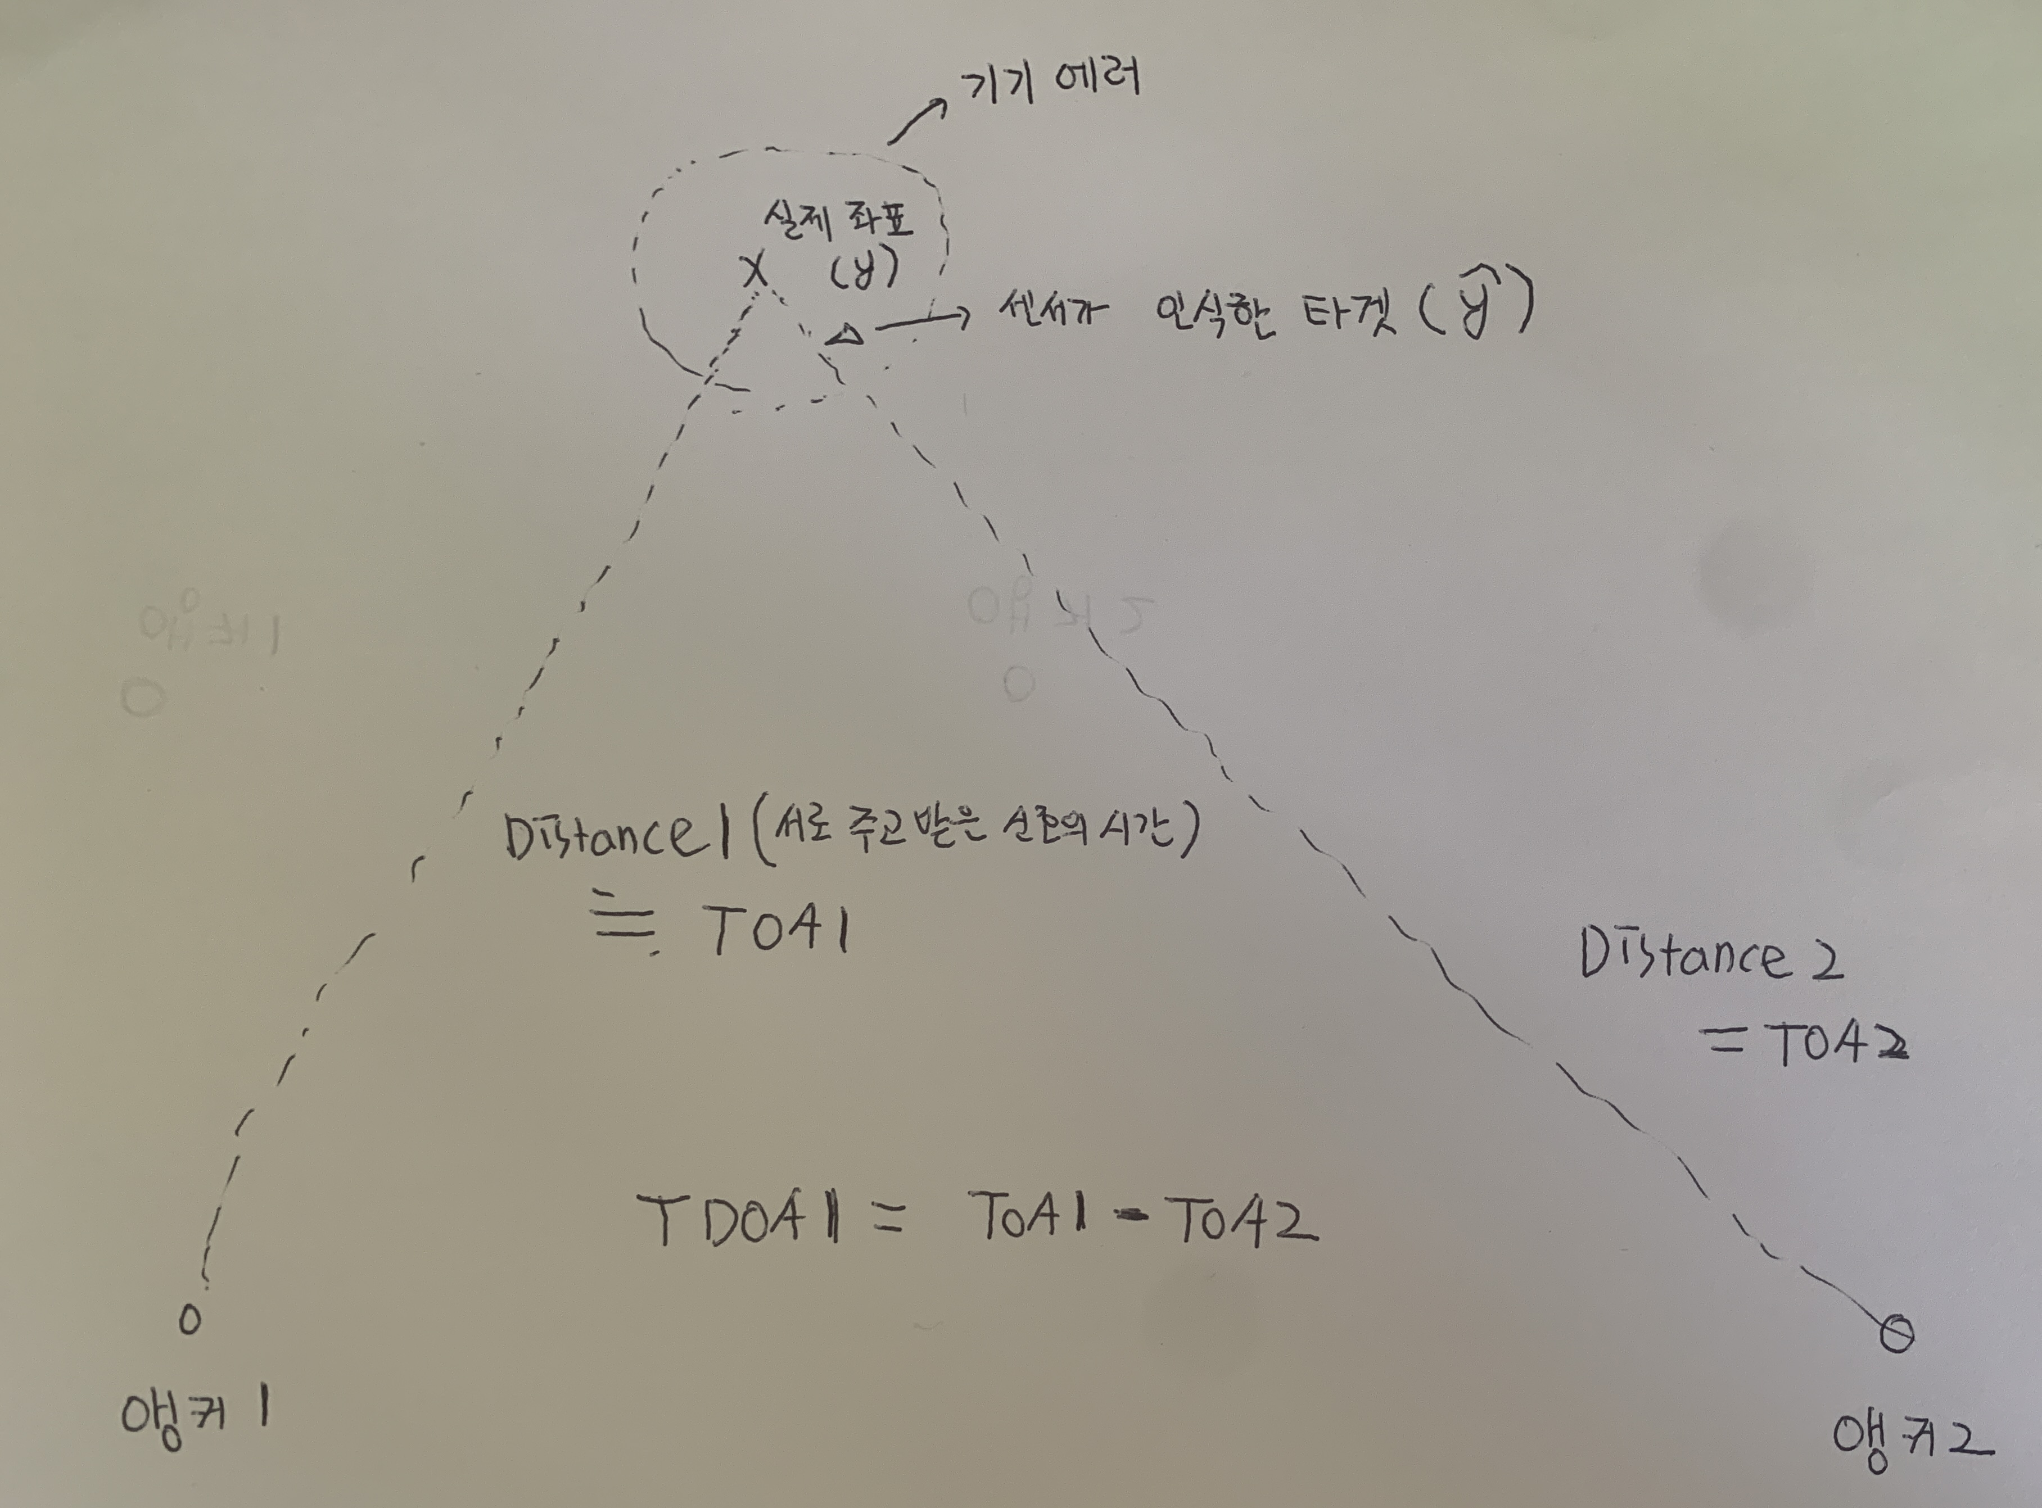
1-3
TITT 알고리즘 제안
기기 작동 원리 정리
실제 : TDOA 정보를 받음 => 여러 개의 쌍곡선 방정식 생성 및 교점 계산 => 타겟 추정치 리턴
컴퓨터 시뮬레이션 가정 : 타겟 좌표 생성 => 디바이스 에러를 이용해 타겟 추정치 생성 => 거리 ∝ 시간을 이용, TOA 계산 => TDOA 계산
논문 실험 가정 : Rough한 환경에 의한 신호 값 누락 및 노이즈를 위해 TOA 값들을 변경
Copyrightⓒ. Saebyeol Yu. All Rights Reserved.

Slide 14
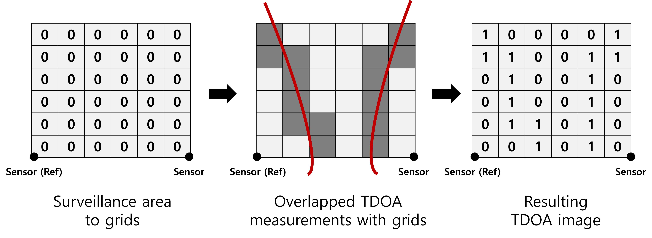
1-3
1
TITT 알고리즘 제안
TDOA 이미지 변환 과정 & 이유
TDOA 값들을 활용하여 해당 grid를 지나는지 표시하는 쌍곡선 이미지를 생성
방식은 grid의 중점에 대한 TDOA값이 인풋 TDOA값과 유사하다면 해당 grid를 1로 표시
추가적으로 orbital 같이 grid를 지날 확률로도 변경 가능
Copyrightⓒ. Saebyeol Yu. All Rights Reserved.

Slide 15
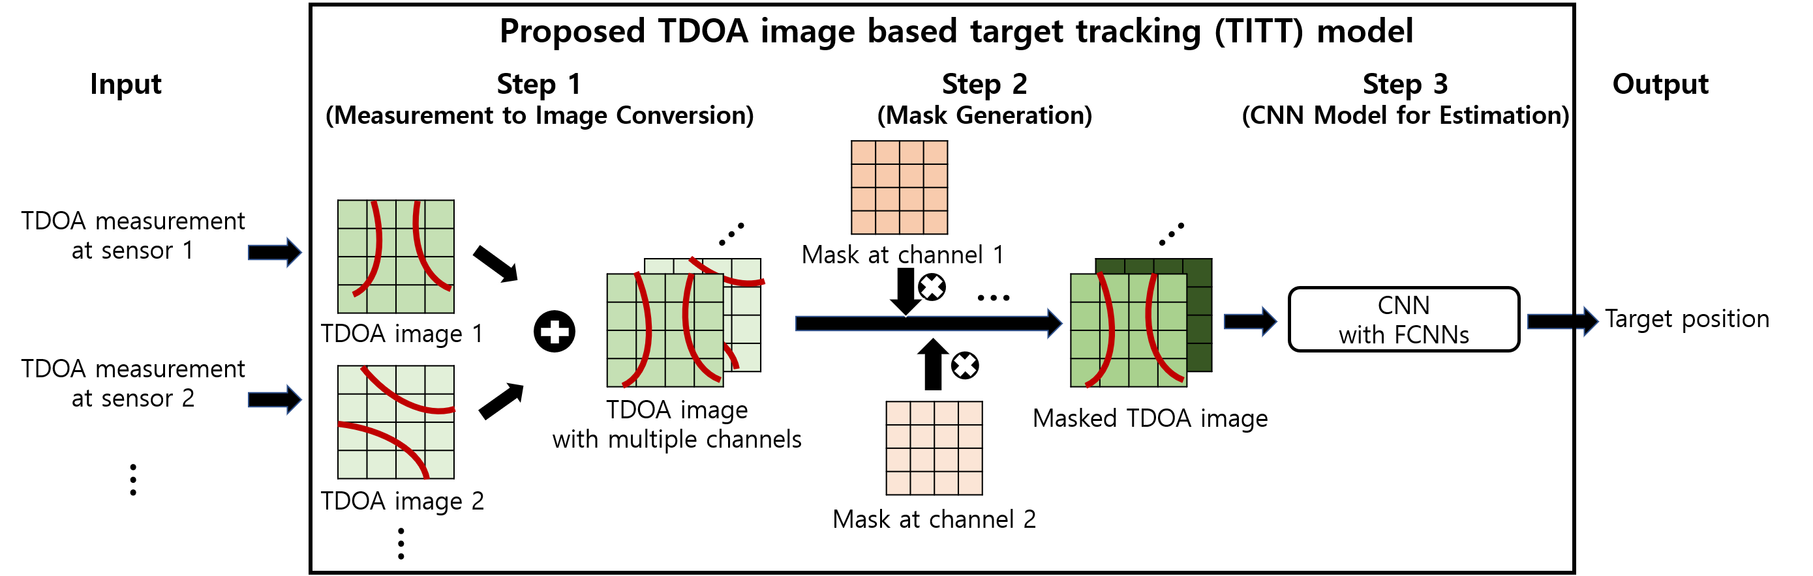
1-3
1
TITT 알고리즘 제안
TDOA 이미지 기반 목표 추적 딥러닝 모델 구조
Copyrightⓒ. Saebyeol Yu. All Rights Reserved.

Slide 16
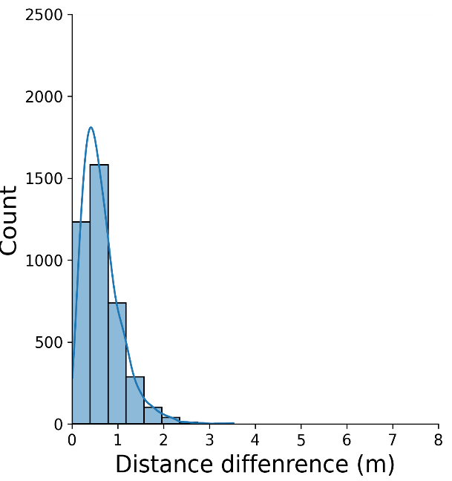
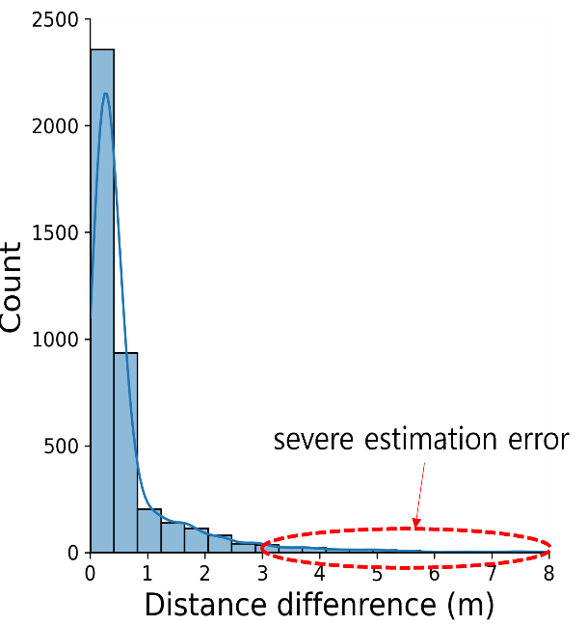
1-3
TITT 알고리즘 제안
결과 비교 & 분석
TITT 모델
FCNNs 모델
실험 결과, 장애물이 많은 환경에서 두 모델이 비슷한 기술적 통계를 보인다.
하지만, FCNNs 모델의 경우 이상치(Outlier)를 많이 포함하고 있다.
 | Mean | Std | Min | 25% | 50% | 75% | 100%
FCNNs | 0.6266 | 0.7843 | 0.0073 | 0.2481 | 0.4280 | 0.6130 | 7.966
TITT | 0.5821 | 0.3867 | 0.0021 | 0.3004 | 0.4943 | 0.7671 | 2.6014
제안하는 모델은 로버스트(robust)한 모델이다!
<각 실험 비교 결과>
Copyrightⓒ. Saebyeol Yu. All Rights Reserved.

Slide 17
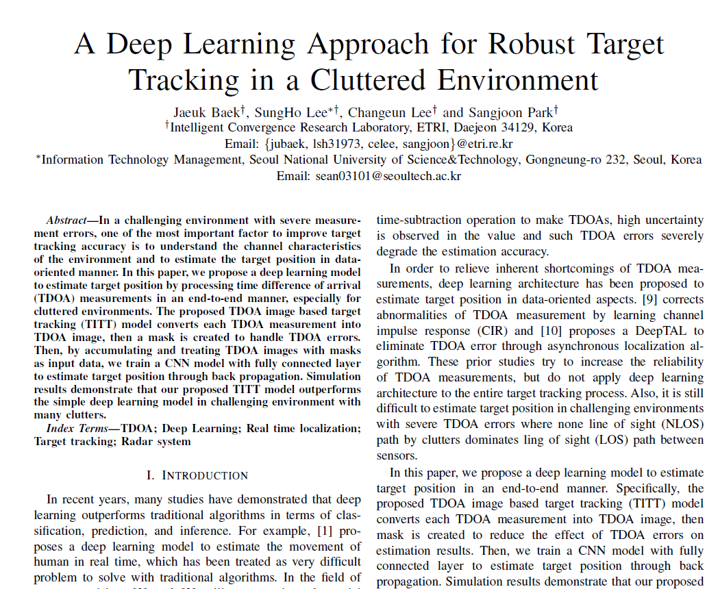
1-3
1
TITT 알고리즘 제안
ICTC 2021 논문 투고
앞선 실험 결과를 바탕으로 논문 집필
ICTC 2021 ‘Indoor Positioning and Navigation Systems’ 분야에 논문 투고
<ICTC 논문 발표>
Copyrightⓒ. Saebyeol Yu. All Rights Reserved.

Slide 18
2-1
국내 코로나 확진자 데이터 분석을 통한
지역 간 감염 전파 시뮬레이션 연구
- 프로젝트 목표 & 계획
Copyrightⓒ. Saebyeol Yu. All Rights Reserved.

Slide 19
2-1
프로젝트 목표 & 계획
프로젝트 목표 & 핵심요소
요구사항
국토교통 데이터와 코로나 데이터 등을 융합분석하여, 국민의 안전한 이동을 위한 새로운 통찰과 창의적 아이디어 도출
목표
코로나 감염자 데이터와 철도 데이터를
이용해 이동량에 따른 전파력을 시뮬레이션
계획
코로나 감염 계보 복원
계보를 활용해 최초 감염자 1인당 몇 명을 감염 시키는지에 대한 분포 추정
철도 데이터와 일일 확진자 데이터를
활용해 감염된 승객을 통한 타지역의
감염자 수 시뮬레이션
핵심요소
데이터들을 잘 융합해 인사이트 도출
시뮬레이션 과정에서의 논리 & 근거
Notes:
데카 웨이브 기본 세팅

Slide 20
2-2
(8월)
국내 코로나 확진자 데이터 분석을 통한
지역 간 감염 전파 시뮬레이션 연구
- 감염 데이터 분석 및 분포 추정
Copyrightⓒ. Saebyeol Yu. All Rights Reserved.

Slide 21
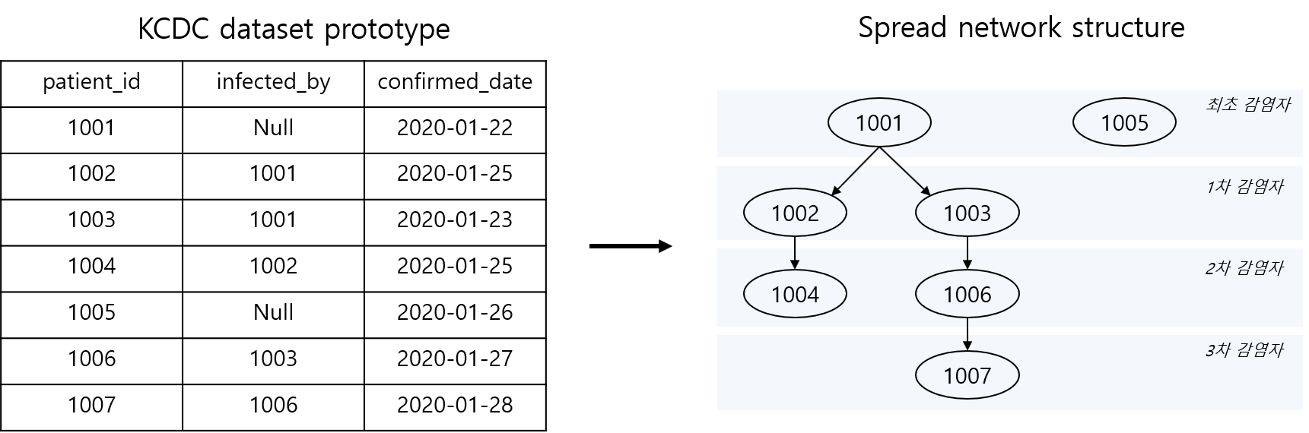
2-2
감염 데이터 분석 및 분포 추정
감염경로 계보 생성
기존의 데이터는 감염자-피감염자 형태의 쌍대 데이터로 존재
예시의 데이터는 1001번 환자를 시작으로 1002~4 , 6~7 환자 총 5명을 감염 시킴
전체 확진자인 5,165명 중에 7.32%인 378명이 최초 확진자
Notes:
데카 웨이브 기본 세팅

Slide 22
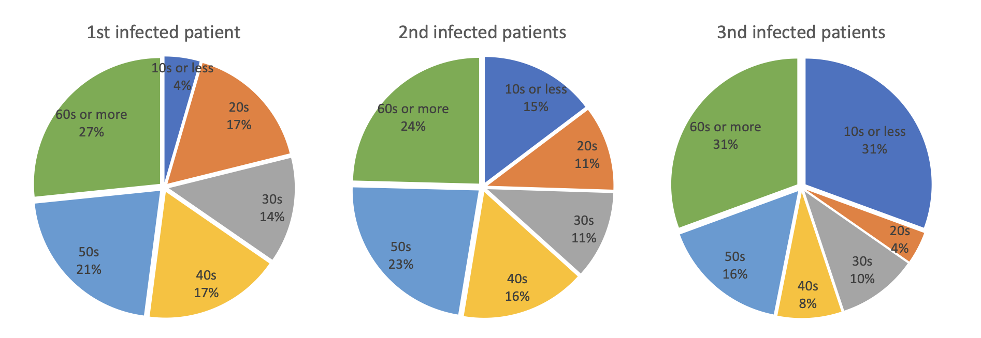
2-2
감염 데이터 분석 및 분포 추정
감염경로 계보 분석
연령대와 감염 경로 차수에 대한 분포 차트
10대 이하의 감염률은 차수가 오를수록 증가
사전 연구에서는 유흥 지역(건대, 홍대입구) 지하철 사용률의 감소폭은 컸지만,
업무 지역(가디, 종로) 감소폭은 거의 미비
즉, 사회 활동을 해야하는 20대 이상 세대들을 통해 활동이 없는 10대들이 주로 걸리며, 2-50대의 사회 활동에 대한 방역을 중점으로 진행해야 확산 억제에 결정적
Notes:
데카 웨이브 기본 세팅

Slide 23
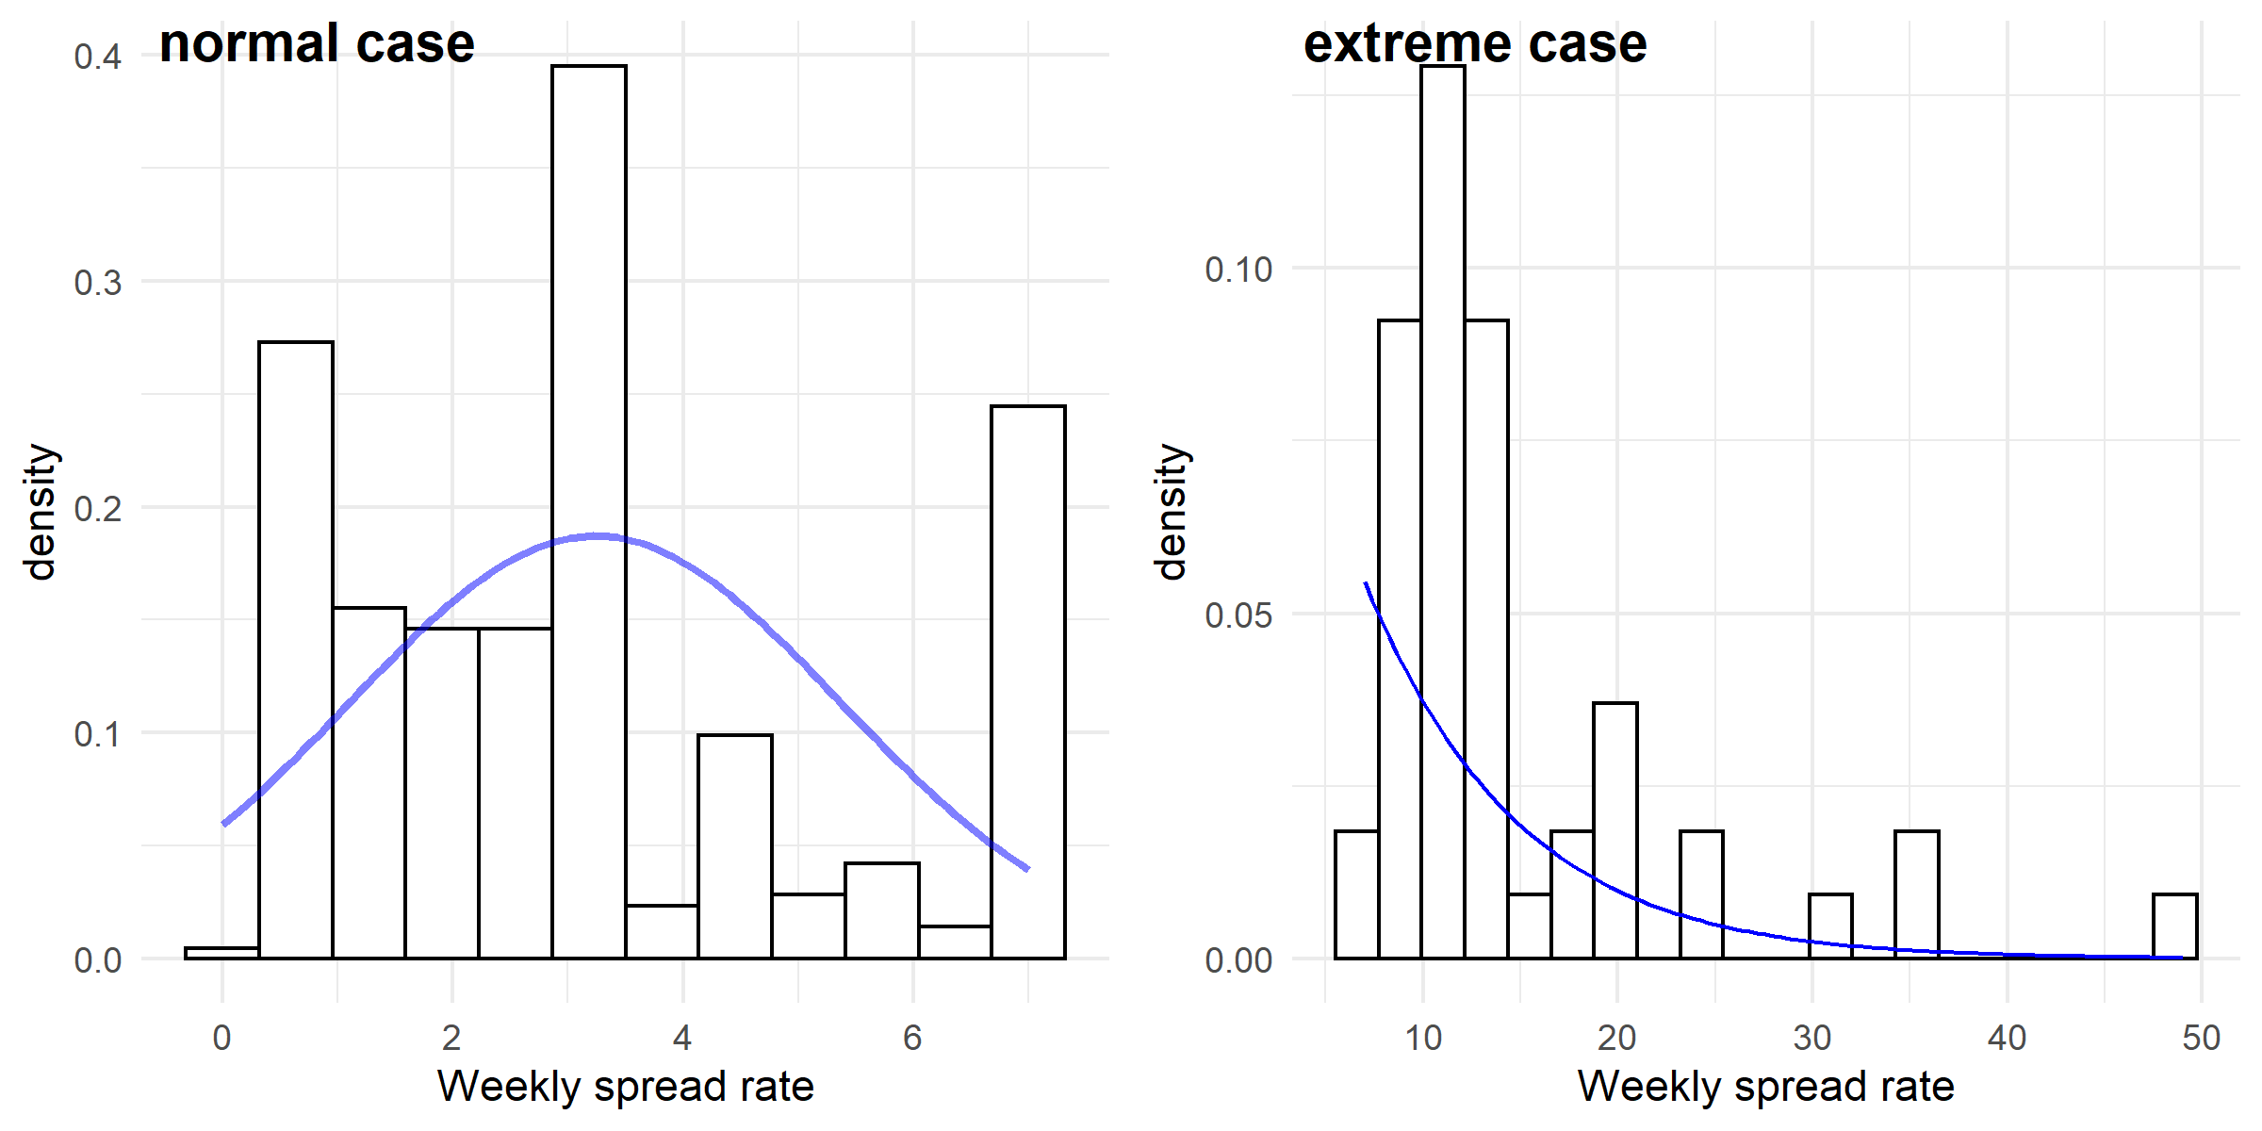
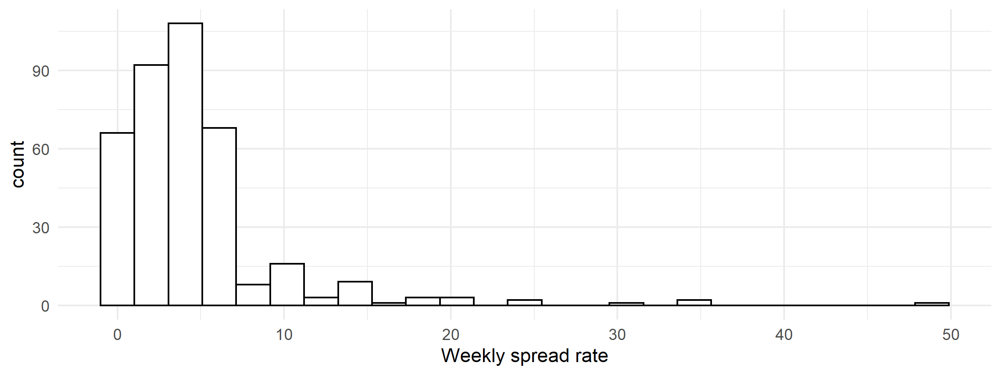
2-2
감염 데이터 분석 및 분포 추정
감염 인원 수 확률 분포 함수 추정
최초 확진자가 1주일 동안 감염시킨 수에 대해 확률 분포 함수 추정
왼쪽으로 극심하게 치우친 분포이므로 이를 극한 수치 이론(하나의 현상을 2개 이상의 분포 함수로 모형화)을 적용
7명을 기준으로 나누었을 때, 87%에 해당하는 7명 이하는 평균이 3.24명, 표준 편차 2.13명의 정규분포 모양의 전파 강도를 보임
7명 이상은 형상 매개변수는 1.046, 척도 매개변수는 7.915인 와이블 분포를 보임
Notes:
데카 웨이브 기본 세팅

Slide 24
2-3
국내 코로나 확진자 데이터 분석을 통한
지역 간 감염 전파 시뮬레이션 연구
- 이동 데이터 분석 및 시뮬레이션
Copyrightⓒ. Saebyeol Yu. All Rights Reserved.

Slide 25
2-3
이동 데이터 분석 및 시뮬레이션
이동 인원 및 시뮬레이션 가정
19년도와 20년도 기차를 이용해 서울에서 부산으로 가는 인원을 추정
서울시 인구와 서울에서의 확진자 수, 일일 기차 인원을 이용해 최초 감염자 중 부산으로 이동한 인원 추정
앞서 구한 분포를 이용하여 이동한 인원이 몇 명을 감염시키는가에 대한 시뮬레이션 진행
몬테카를로 시뮬레이션 실험은 10,000번의 반복하여 통계량 추정
Notes:
데카 웨이브 기본 세팅

Slide 26
2-3
이동 데이터 분석 및 시뮬레이션
이동 인원 및 시뮬레이션 결과
감염률이 실제와 같을 때(0.0027%)
감염률이 실제보다 더 높을 때(0.01%)
 | Min. | 1st Qu. | Med. | Mean | 3rd Qu. | Max.
Under travel pattern in 2020 | 0.00 | 0.00 | 0.00 | 0.48 | 0.00 | 43.00
Under travel pattern in 2019 | 0.00 | 0.00 | 0.00 | 1.70 | 2.00 | 50.00
 | Min. | 1st Qu. | Med. | Mean | 3rd Qu. | Max.
Under travel pattern in 2020 | 0.00 | 0.00 | 0.00 | 1.83 | 2.00 | 57.00
Under travel pattern in 2019 | 0.00 | 0.00 | 4.00 | 5.94 | 8.00 | 70.00
실험결과 이동량과 감염 확률이 작을 때 감염 수가 적음
즉, 평균적으로 생성되는 감염자 수는 이동하는 인원 수와 감염률에 대해 비례함
하지만 극악의 케이스에서는 상관없이 수많은 감염자가 발생
즉, 최악의 경우는 감염률 이동량과 상관 없이 발생하며 바이러스 전파에 대해 어떤 경우도 방심할 수 없다.
Notes:
데카 웨이브 기본 세팅

Slide 27


